Slide 1
C5720 Biochemie
12-Enzymová kinetika

Slide 2
Obsah
Rychlost a aktivita
Kinetika
Organizace a regulace
Praktické aspekty

Slide 3
Vyjadřování katalytické účinnosti enzymů
Vyjádření množství (koncentrace) enzymů
  jak čistých tak v komplexní proteinové směsi
  hmotností, látkovým a katalytickým množstvím (koncentrací)
  účinnost enzymu - aktivity - odvozena od rychlosti enzymové reakce – jako množství přeměněného substrátu či vzniklého produktu za časovou jednotku. Tato rychlost (dc/dt) se stanovuje vhodnými metodami, s výhodou fotometricky.
Jednotky aktivity
  Smluvní jednotky – např. u amylasy - množství enzymu, které rozštěpilo za 30 min při 40 ºC dané množství škrobu aby ten nedával reakci s jodem
  IU - mezinárodní jednotky 1961 – množství enzymu, jež přeměnní 1 µmol substrátu za 1 minutu za standardních podmínek (pH, T, přebytek substrátu, přítomnost aktivátorů)
  Katal (podle soustavy SI) 1971 - množství enzymu, jež přemění 1 mol substrátu za 1 sekundu za standardních podmínek (pH, T, přebytek substrátu, přítomnost aktivátorů)
Specifická aktivita
  aktivita vztažená na celkové množství (koncentraci) vztažného parametru( bílkoviny) – katal/g
Číslo přeměny
  látkové množství substrátu (mol) přeměněné molem enzymu za časovou jednotku (s) – k [s⁻¹]

Slide 4
Rychlost reakce
Určující charakteristika
  dc/dt, z toho pak aktivita
Metody stanovení
  Stanovení [P] nebo [S] – pak –dc/dt
  Výhodnější [P], ale záleží na možnostech metody
  Spektrální – absorpční, fluoresceční aj., chemické, elektrochemické (amperometrie), enzymové (spřažené reakce)
Vliv prostředí
  Optimalizace podmínek – aktivita

Slide 5
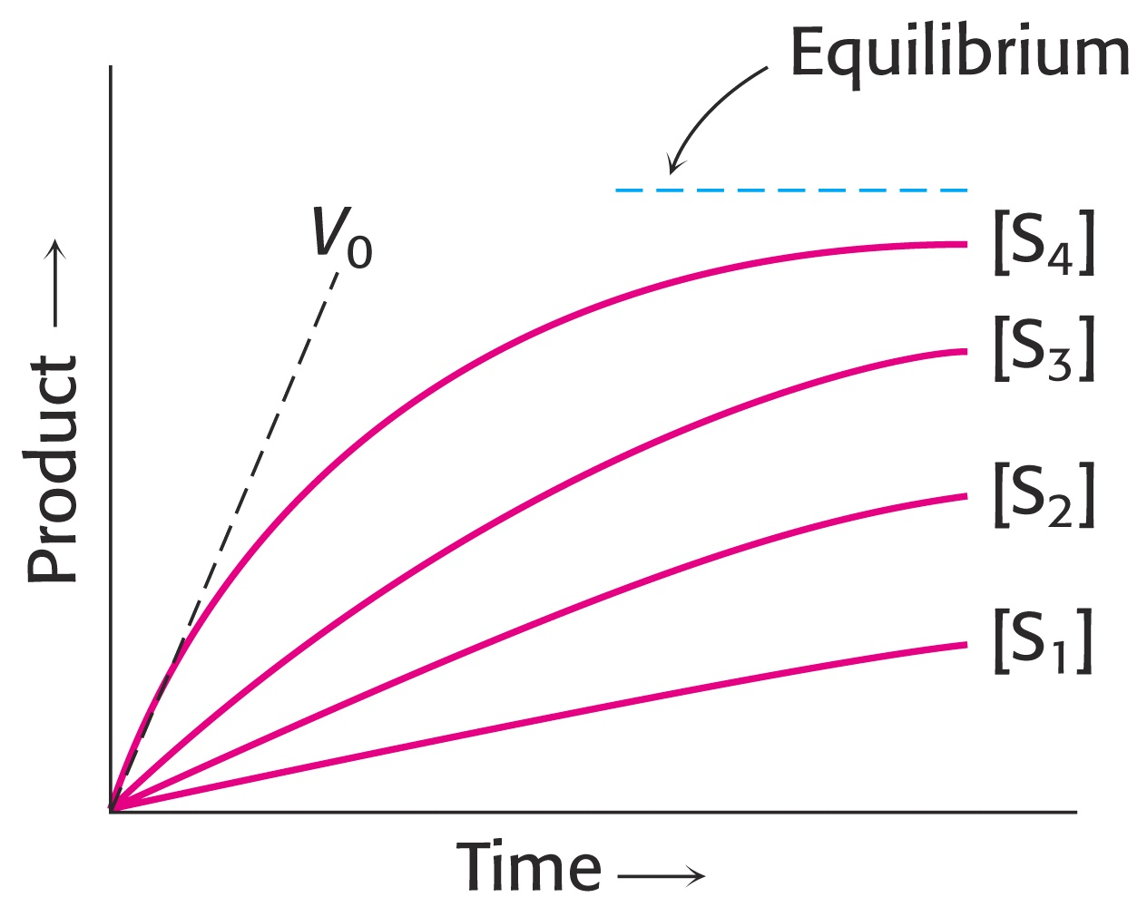
Rychlost reakce
Pokles dc/dt
dc/dt pro t = 0
Rovnováha – lim.
různé vlivy
přiblížení K
inaktivace

Slide 6
Vliv prostředí na rychlost enzymové reakce
Optimální podmínky
  In vivo – fysiologické prostředí
  In vitro – napodobení – snaha
I – obvykle odpovídá 0,9% NaCl, výjimky, extrémy
pH – obvykle neutrální, výjimky, extrémy
T – teplokrevní x studenokrevní, mikroorganizmy aj.
  Denaturace x syntéza in vivo
  Konvenční hodnoty in vitro – 30ºC
  termofilové
Další – regulátory

Slide 7
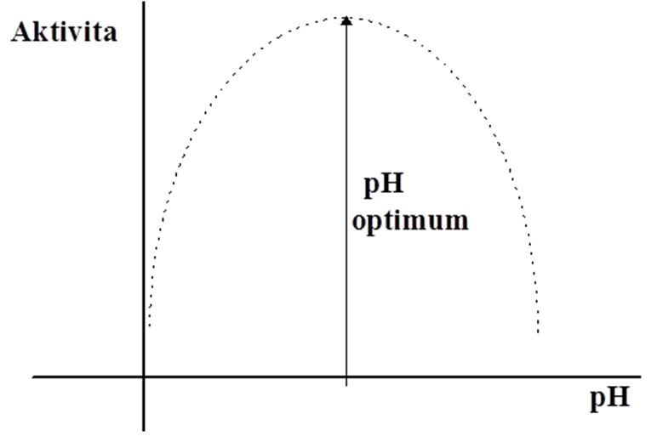
Vliv pH
Aktivita x rychlost, Gaussovská závislost

Slide 8
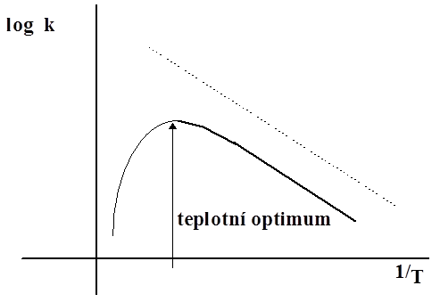
Vliv teploty
„Optimum“ – závisí na dalších podmínkách, doba měření aj.
Arrheniovo x běžné
vynesení – v = f(T)

Slide 9
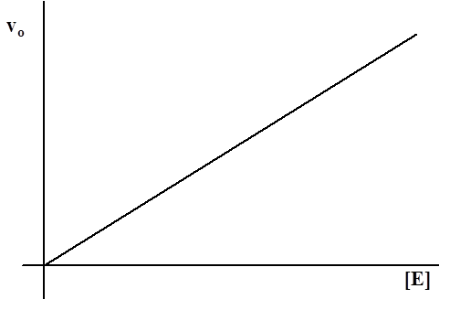
Linearita
Oblast kde lze měřit
v₀ pro t = 0!

Slide 10
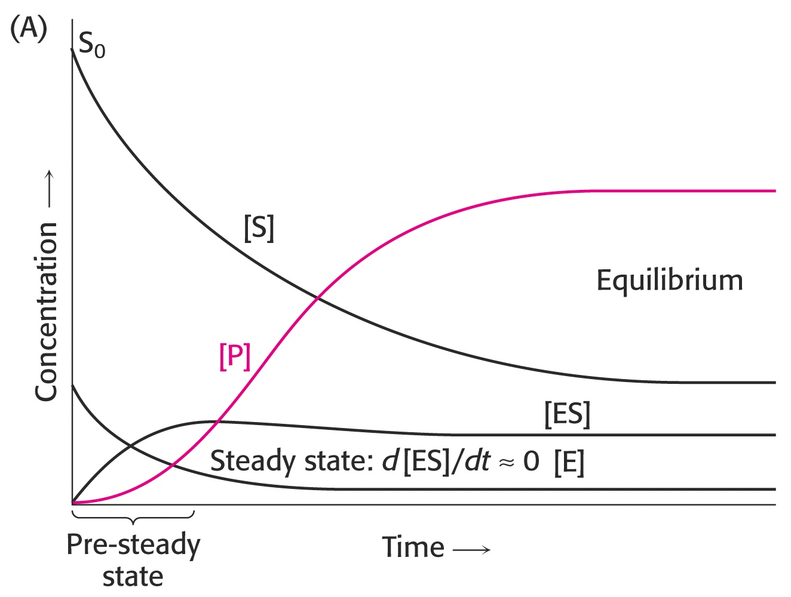
Kinetika enzymové reakce
Časový průběh enzymové reakce – prestacionární a stacionární stav

Slide 11
Stacionární kinetika
k₁ k₃
E + S ↔ ES ↔ E + P v₁ = k₁.[E].[S] v₂ = k₂.[ES]
k₂ k₄ v₃ = k₃.[ES] v₄ = k₄.[E].[P] (= 0)
Za stacionárních podmínek v₁ + v₄ = v₂ + v₃
k₁.[E].[S] + 0 = k₂.[ES] + k₃.[ES] = (k₂ + k₃).[ES]
[E].[S] / [ES] = (k₂ + k₃) / k₁ = K_{m}, pro k₂ ›› k₃ K_{m} = K_{s}
v₀ = k . [ES] V_{lim} = k. [E]_{t} = k.([E] + [ES])
V_{lim} . [S]
v₀ = -------------
K_{M} + [S]

Slide 12
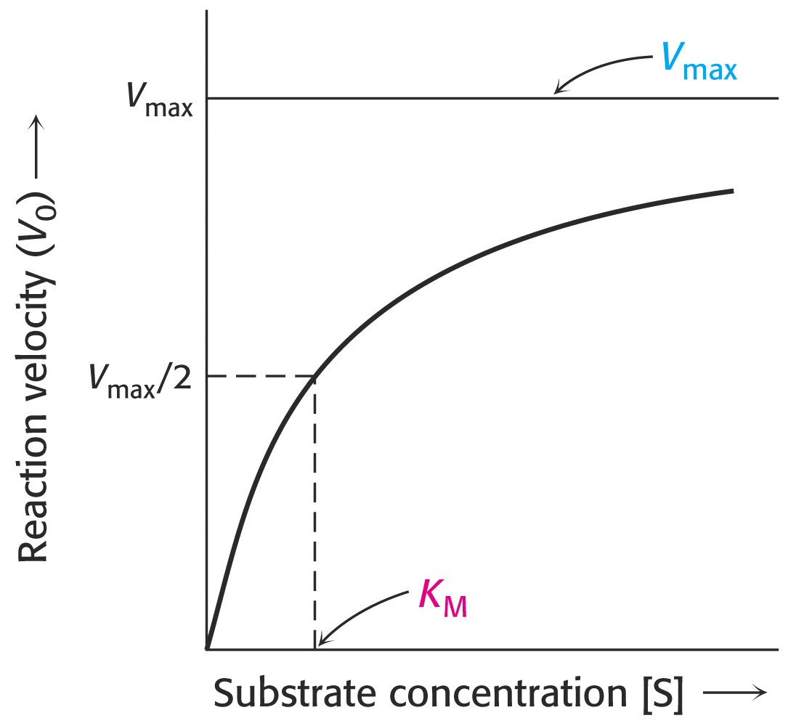
v₀ = f([S])
V_{lim} . [S]
v₀ = ----------------
K_{m}+ [S]
Rovnice
Michaelise-Mentenové
- hyperbolický průběh
Speciální případy
  [S] ◄ K_{m}
  [S] ► K_{m}
  [S] = K_{m} v₀ = V_{lim} / 2

Slide 13
Stanovení kinetických parametrů
Rektifikace vztahu
  Různé úpravy – vynesení (Hanes, Hofstee aj.)
  Vynesení dle Lineweavera a Burka
  1/v₀ = f(1/[S])
Rovnice přímky y = ax + b

Slide 14
Stanovení kinetických parametrů
y = a . x + b

Slide 15
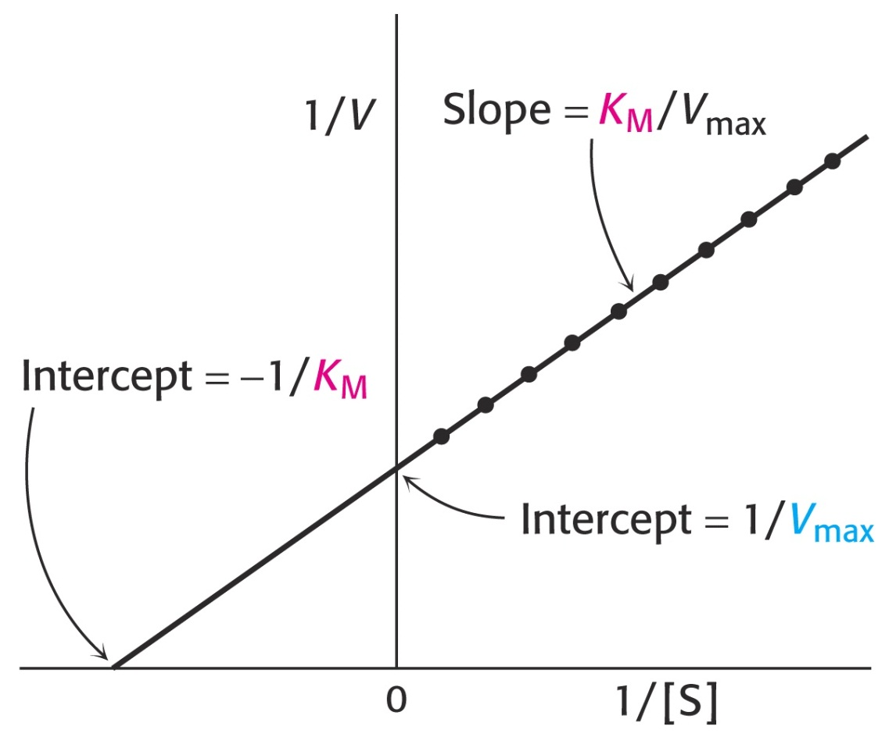
Stanovení kinetických parametrů

Slide 16
Význam nalezených konstant
K_{m} je mírou afinity substrátu k enzymu
  formálně disociační konstantou komplexu [ES]
  Není závislá na katalytickém množství (aktivitě enzymu) v pokusu, pokud pracujeme v oblasti lineární závislosti v na [E] – viz výše.
  Lze ji tabelovat a užít jako srovnávací parametr
  Mění se s externími parametry
Liší se pro různé substráty téhož enzymu
  Alternativní
  Kosubstráty – NAD apod. (LDH)
  Vztah k metabolickým hotovostem – „pool“

Slide 17
Význam nalezených konstant
V_{lim} je ukazatelem aktivity enzymu
  Závisí na katalytickém množství enzymu v experimentu, není konstantou obecnějšího rázu, lze nahradit v₀ při nadbytku S
  Dá se užít k vyjádření katalytické účinnosti a čistoty enzymu. V těchto případech se vypočítá tzv. specifická aktivita jako poměr V_{lim} a množství enzymu (typicky v mg bílkoviny neznáme-li jeho M_{r} nebo pracujeme se směsí – homogenát, krevní sérum apod.)
  Známe-li látkové množství enzymu, pak specifickou aktivitu vztaženou na látkové množství enzymu nazýváme číslem přeměny (TN):
V_{lim} / [E] [mol.s⁻¹/mol] = TN [s⁻¹] = k_{cat}

Slide 18
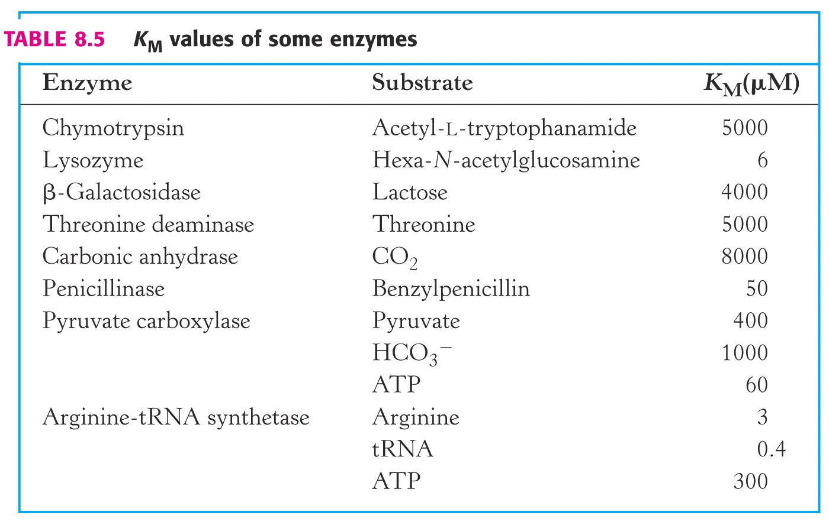
Význam nalezených konstant

Slide 19
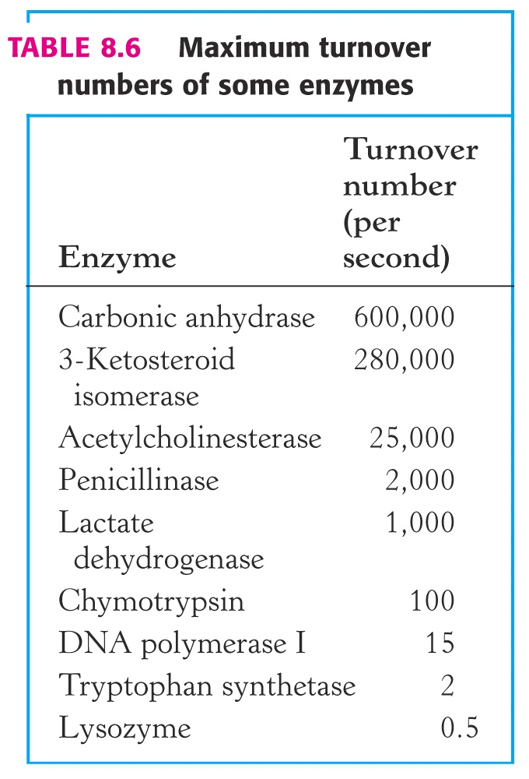
Význam nalezených konstant
Čísla přeměny

Slide 20
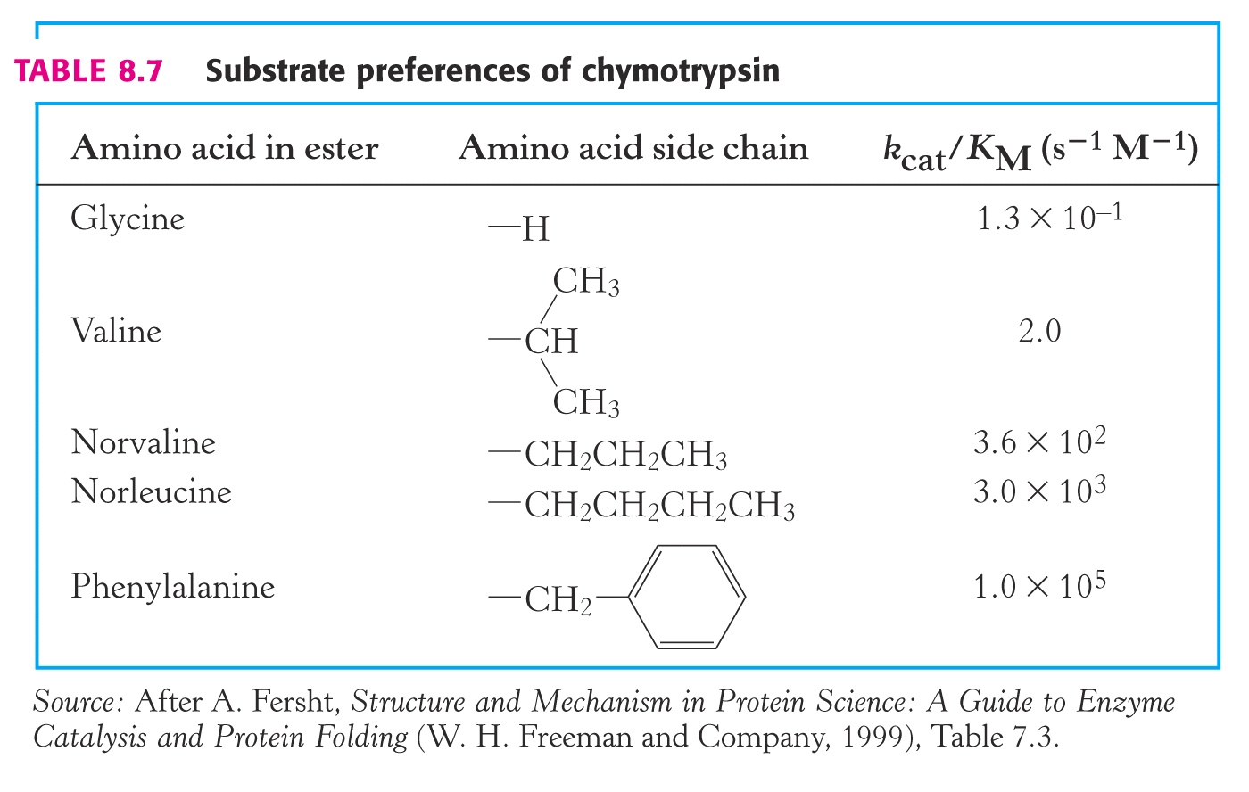
Význam nalezených konstant
Konstanta specificity
  poměr k_{cat} (vyšší – účinnější katalýza) a K_{m} (nižší – větší afinita enzymu k substrátu)
  spolehlivější ukazatel substrátové specificity – preference substrátů
  modelově estery, specificita k aromatickým acylům

Slide 21
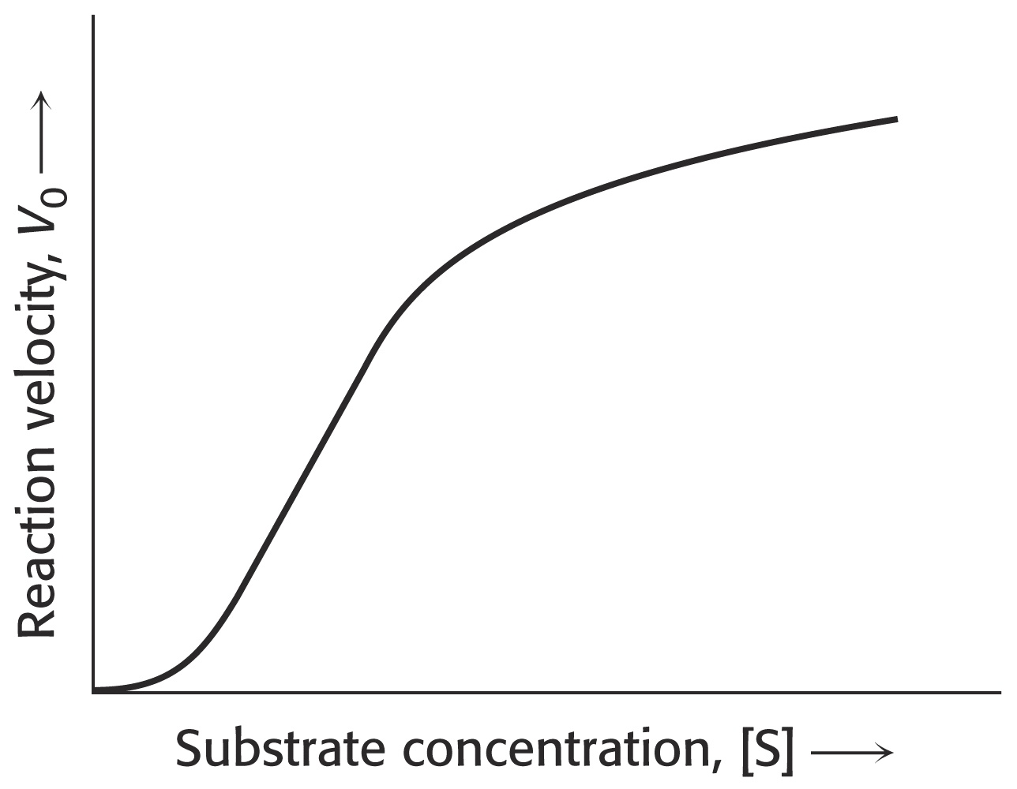
Regulační aspekty
Vliv [S] na rychlost
  Michaelisovská
  kinetika
Alosterické enzymy
  Oligomerní
  Kooperativita
  Efektivní regulace
  Neřídí se
  Michaelisovskou
  kinetikou

Slide 22
Modulace rychlosti enzymové reakce
Metabolický význam – in situ
  Regulace metabolismu
Studium metabolismu – in vitro
  Objasnění mechanizmu působení enzymů
  Součást regulací jako celku
Způsoby – účinek metabolitů, modifikace apoenzymu
  Modulátory, efektory
  Positivní – aktivátory
  Negativní - inhibitory

Slide 23
Inhibice enzymové aktivity
Typy inhibitorů
Ireversibilní
  Vážou se pevně a nevratně
  Lze reaktivovat chemickou reakcí
Reversibilní
  interagují s enzymem vratně
  dají se odstranit např. dialýzou, gelovou chromatografií
  Kompetitivní
  Nekompetitivní
  Akompetitivní

Slide 24
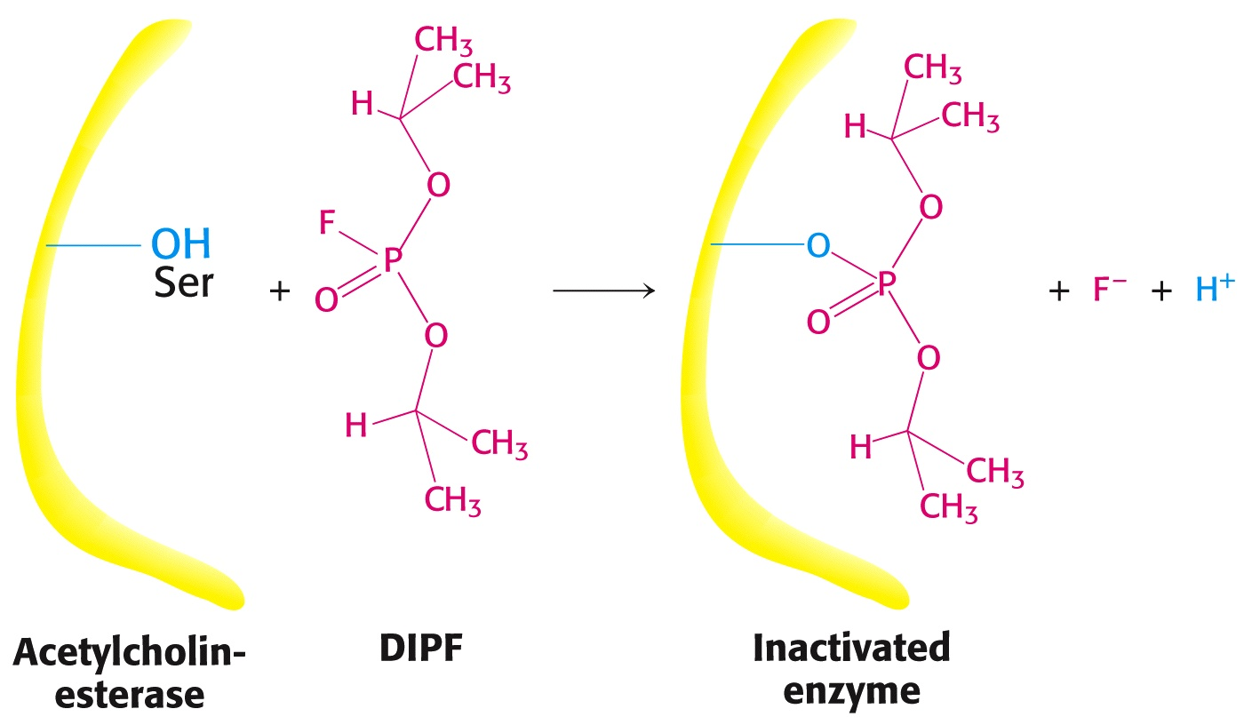
Ireverzibilní inhibice
Modifikační činidla
Studium aktivního
centra
Organofosfáty

Slide 25
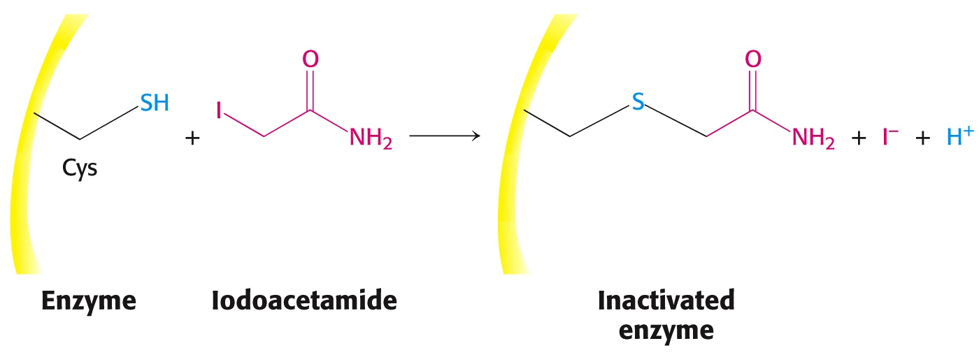
Ireverzibilní inhibice
SH-inhibitory
Alkylační činidla, rtuťnaté sloučeniny (PCMB)

Slide 26
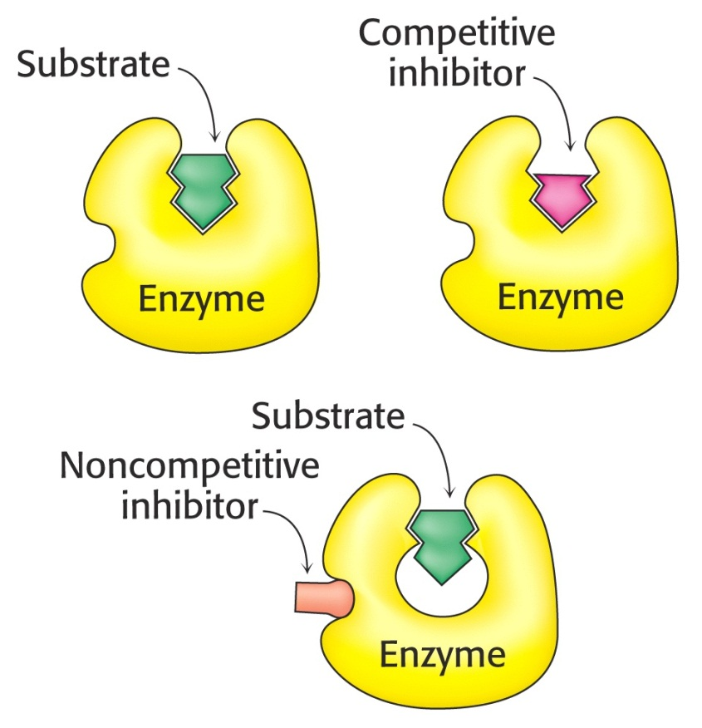
Reverzibilní inhibice
Kompetitivní
  Inhibitor se váže do aktivního místa
  Strukturní podobnost se substrátem
  Soutěžení inhibitoru se substrátem
Nekompetitivní
  Inhibitor se váže jinak
  Substrát neovlivní vazbu inhibitoru
Akompetitivní
  Inhibitor se váže na komplex ES
Alosterická
  Vazba na jinou podjednotku

Slide 27
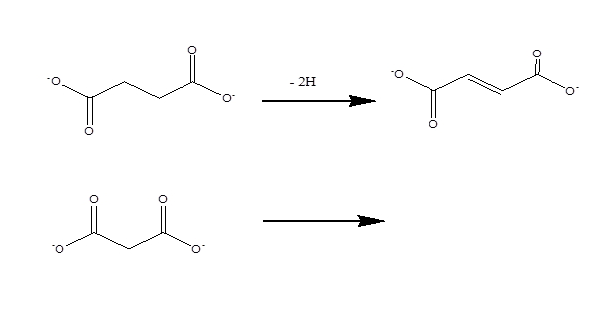
Kompetitivní inhibice
Inhibice SDH malonátem
  Jantaran (sukcinát) je substrátem enzymu sukcinátdehydrogenasy (vzniká fumarát)
  Malonát je kompetitivním inhibitorem SDH (nelze ho dehydrogenovat)
  Strukturní podobnost, někdy bývá méně názorná (el. hustoty)
  Určení typu inhibice kineticky

Slide 28
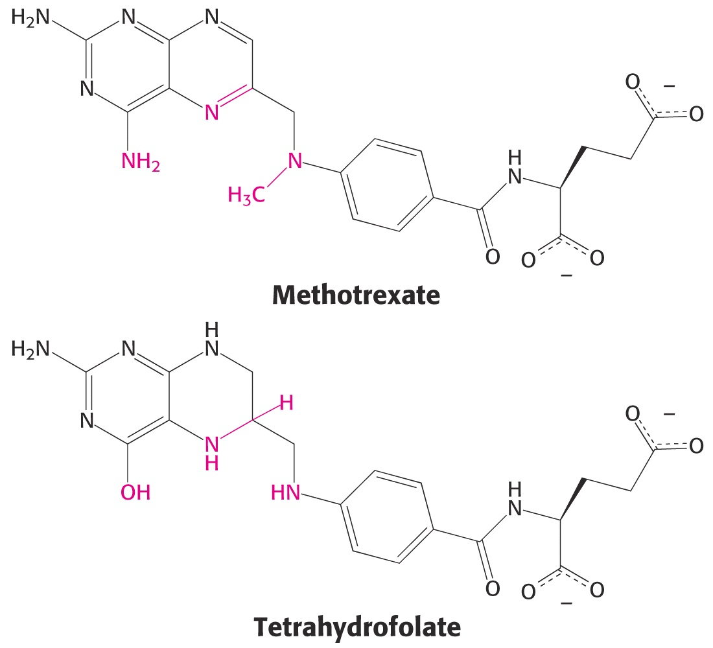
Kompetitivní inhibice
Inhibice DHF reduktázy
  Antimetabolit, cytostatikum
  Syntéza tyminu aj. – BcII
  Další analoga

Slide 29
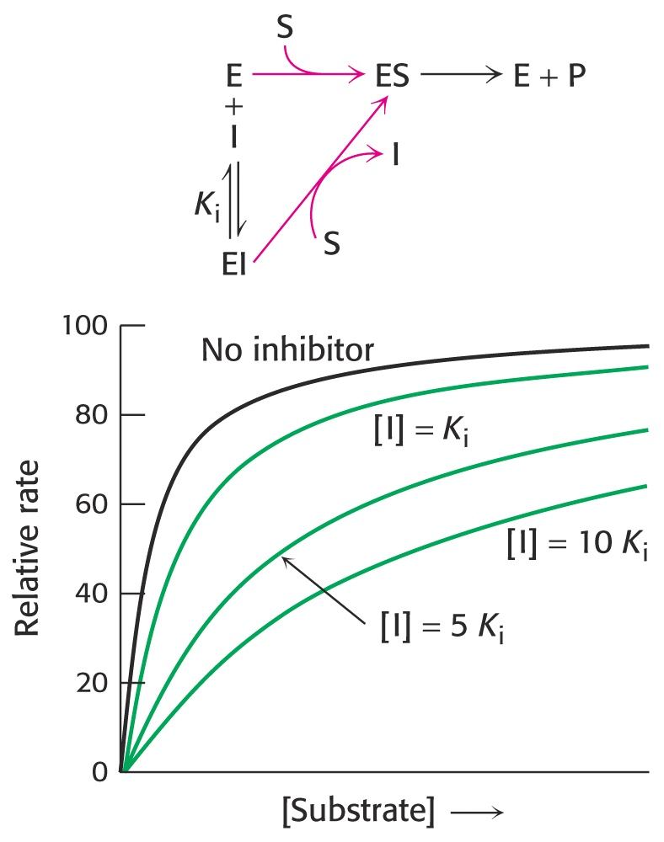
Kompetitivní inhibice
Kompetitivní inhibitor
  reaguje s volným enzymem
  a soutěží se substrátem
  vazné místo v aktivním centru.
  Může se navázat pouze
  na volný enzym
  V reakční směsi se pak
  vyskytuje mimo E, S a ES
  ještě EI (komplex enzym-inhibitor),
  který se tvoří vratně mezi
  volným enzymem a inhibitorem

Slide 30
Kompetitivní inhibice
Kinetická analýza
Oproti neinhibované reakci zahrnuje
K_{i} = [E] . [I] / [EI] a pak [E]_{t} = [E] + [EI] + [ES]
dále
v = V_{lim} . [S] / [K_{m} (1+ [I]/ K_{i}) + [S]], kde K_{m} (1+ [I]/ K_{i}) = K_{app}
a po rektifikaci
1/v = 1/ V_{lim} + K_{app}/ V_{lim} . 1/[S]
Výraz K_{app} nazýváme zdánlivou Michaelisovou konstantou
je vyšší než skutečná přímo úměrně [I] a nepřímo K_{i}
vliv kompetice
V_{lim} se nemění

Slide 31
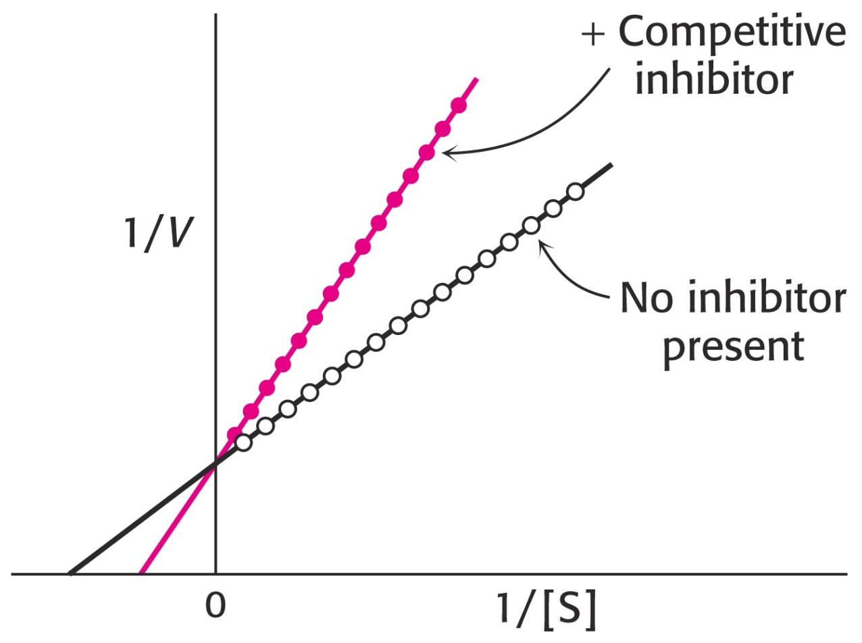
Kompetitivní inhibice
Grafické vyjádření této závislosti vidíme na vynesení dle Lineweavera a Burka

Slide 32
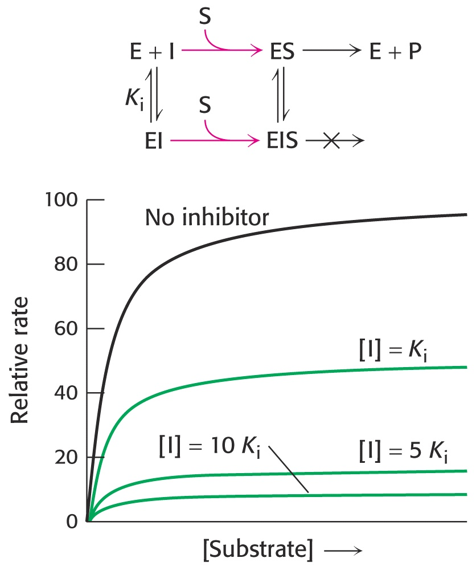
Nekompetitivní inhibice
Inhibitor není podobný substrátu
váže se jak na volný E
tak komplex ES
Vytváří komplex EI
[EI] nezávisí na [S],
ale pouze [I]
E_{t} + I = EI

Slide 33
Nekompetitivní inhibice
Zavedením do základní rovnice Michaelise a Mentenové pak dostáváme
v = (V_{lim} . [S]) / (K_{m} + [S]).(1+ [I]/K_{i})
a po rektifikaci
1/v = (1/ V_{lim} + K_{m}/V_{lim} . 1/[S]) . (1+ [I]/K_{i})
K_{m} se nemění
V_{lim} se snižuje úměrně poměru [I]/K_{i}

Slide 34
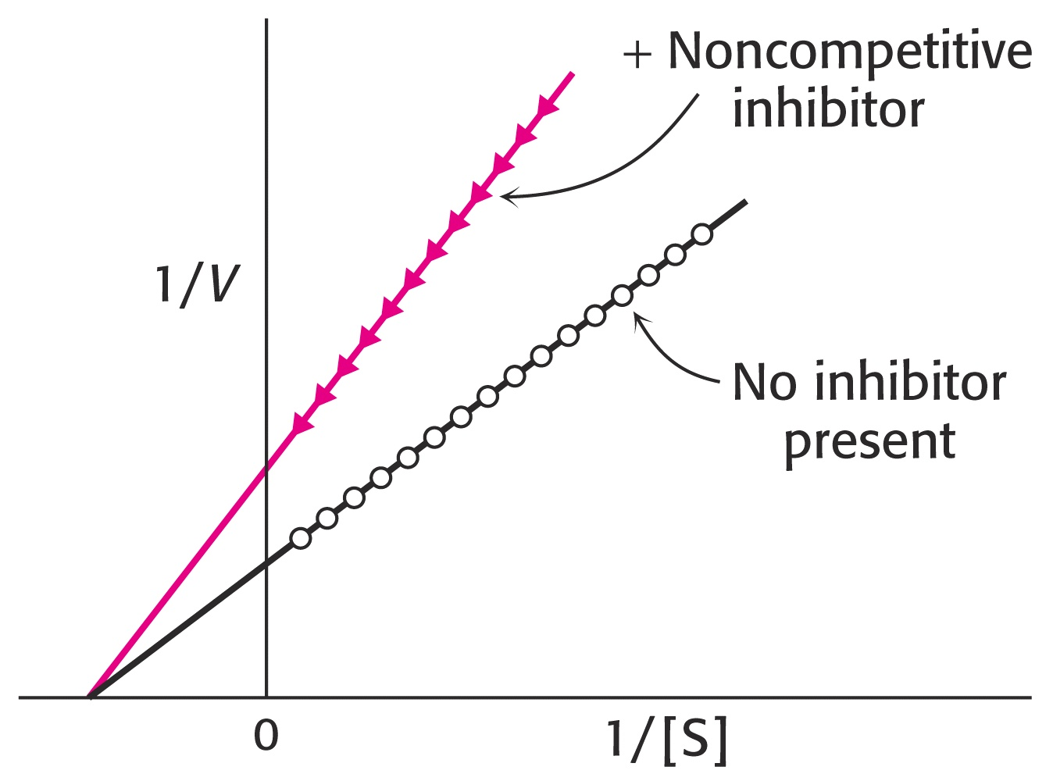
Nekompetitivní inhibice
Grafická analýza dle Lineweavera a Burka

Slide 35
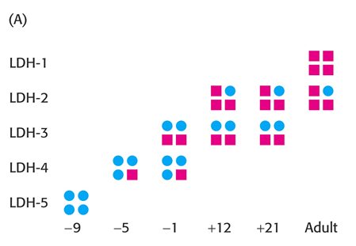
Isoenzymy
Stejná aktivita
  Liší se apoenzym
  Podjednotkové složení
  Kinetické odlišnosti
    Význam
  Příklad LDH

Slide 36
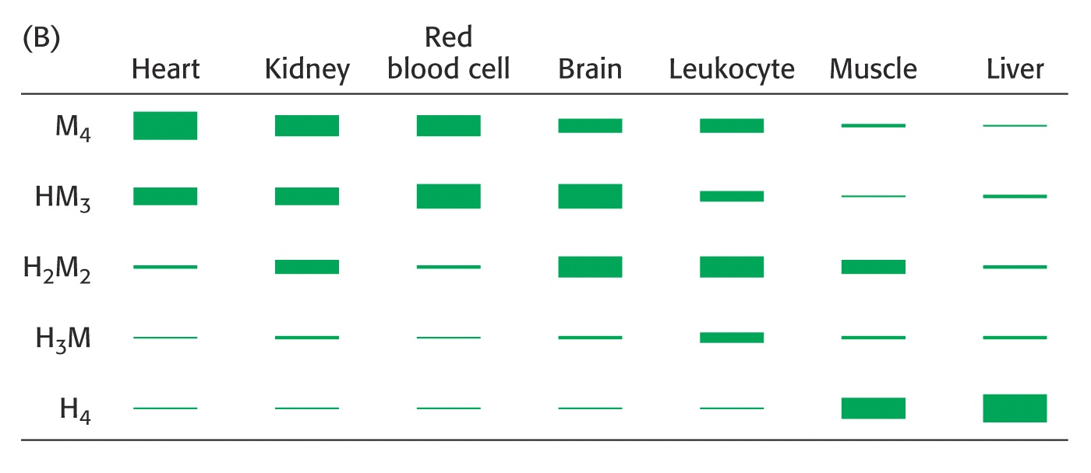
Isoenzymy
Orgánová specificita

Slide 37
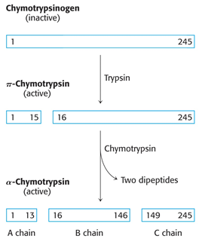
Zymogeny - proenzymy
Neaktivní formy
Posttranslační modifikace
Význam – proteázy

Slide 38
Organizace enzymů
Efektivita reakcí
  Katabolické – jednodušší
  Anabolické – význam organizovanosti
Typy
  enzymy volně rozpuštěné (cytoplasma – glykolýza)
  multienzymové komplexy (zvl. pro anabolické pochody – syntéza MK, ale i katabolické pochody – využití energie)
  membránově vázané enzymy (organizovanost, vektoriální průběh reakcí – využití energie – oxidační a fotosyntetická fosforylace)

Slide 39
Praktické využití enzymů
Průmyslové využití
  Prací prostředky
  Krmivářství
  Potravinářství
  Farmacie
Lékařství
  Diagnostika
    Analyt, nástroj
  Terapie
    Substituční, podpůrná, speciální
Bioanalytická chemie
  Stanovení substrátů
  Stanovení inhibitorů
Enzymová katalýza v organické chemii
  Stereoselektivita, kombinace metod

